Slide 1
Fonte de recursos Apresentação das atividades
Exercício
2020

Slide 2
Parecer do Conselho Fiscal da FPCG
O Conselho Fiscal, depois de examinar as contas de receita e despesa, bem como o balanço da Federação Paranaense e Catarinense de Golfe, referente ao exercício de 2020; considerando tais documentos plenamente satisfatórios e elucidativos da situação econômica e financeira pertinente ao referido exercício social, aprovam, portanto, tais documentos, para que, por sua vez, este parecer seja submetido a deliberação da Assembleia Geral Ordinária, conforme dispõe o artigo 73, item 1.2 do Estatuto vigente da Federação.
Curitiba, 14 de abril de 2021
Fernando Barrionuevo
Lucas De Oliveira Ribeiro
Luiz Guilherme Ferraz Pereira
Membros Efetivos Conselho Fiscal da FPCG

Slide 3
Redução da taxa - FPCG
AÇÃO COVID-19
A Federação, concedeu um desconto, de 30% na taxa de filiação para todos os filiados, nos meses de julho, agosto e setembro de 2020.
No mesmo ano, a CBGolfe também aplicou o desconto para as federações no repasse da taxa.

Slide 4
Federados
Redução de 5,3%
DEZEMBRO 2019
Cavalheiros | 1.095
Damas | 227
Juvenil – 13 a 18 anos | 37
Juvenil até 12 anos | 13
TOTAL | 1.372
DEZEMBRO 2020
Cavalheiros | 1.043
Damas | 214
Juvenil – 13 a 18 anos | 33
Juvenil até 12 anos | 9
TOTAL | 1.299
Comparativo da quantidade de federados diminuiu em 73 federados em relação ao ano anterior.

Slide 5
Contas FPCG Balanço Patrimonial
BALANÇO PATRIMONIAL ENCERRADO EM 31 DE DEZEMBRO DE 2020
ATIVO CIRCULANTE
Caixa e equivalentes de caixa – Próprios 343.011
Caixa e equivalentes de caixa – Projetos 125.253
Outros créditos 163
468.427
NÃO CIRCULANTE
Imobilizado Próprio 267.996
267.996
Total do Ativo 736.423
Caixa e Equivalentes de Caixa – Recursos Próprios. Incluem o caixa, os depósitos bancários e as aplicações financeiras que são demonstradas ao custo, acrescidos dos rendimentos auferidos de acordo com as taxas pactuadas com as instituições financeiras, calculadas pro rata e apropriadas mensalmente, e representam as disponibilidades da instituição – FEDERAÇÃO PARANAENSE E CATARINENSE DE GOLFE.
O imobilizado, é composto de computadores e periféricos, móveis e utensílios, máquinas e equipamentos, é mensurado pelo seu custo histórico, menos depreciação acumulada.

Slide 6
Contas FPCG Balanço Patrimonial
BALANÇO PATRIMONIAL ENCERRADO EM 31 DE DEZEMBRO DE 2020
PASSIVO CIRCULANTE
Fornecedores 1.914
Obrigações sociais 4.676
Obrigações Tributárias 420
Outras contas a pagar 4.187
11.197
PATRIMÔNIO SOCIAL
Patrimônio Social 388.973
Déficit do período 336.252
725.225
Total do passivo e patrimônio social 736.423
Passivos circulantes e não circulantes, são demonstrados pelos valores conhecidos ou calculáveis, acrescidos, quando aplicável, dos correspondentes encargos, variações monetárias e/ou cambiais incorridas até a data do balanço.

Slide 7
Contas FPCG - DRE
DEMONSTRAÇÃO DO SUPERÁVIT/DÉFICIT DO EXERCÍCIO EM 31 DE DEZEMBRO DE 2020
RECEITAS
Taxa de Filiação – Clubes 865.995
Patrocínios 14.584
Outras Receitas 26.433
Novos Atletas CBGolfe/R&A 31.790
Receita Liquida 938.802
*Projetos: Banco do Brasil
Proesporte 125.253
Taxas de filiação representa, do total arrecadado no ano, com mensalidades dos clubes federados.
Patrocinadores: Alíquotas mensais, contratos anuais. Pode haver pequena variação de recebimento de acordo com o prazo do contrato. Outras receitas são a somatória de reembolsos durante o ano: aluguel maquinário, etc.
*Projetos: Abertura de conta no Banco do Brasil exclusiva para uso de projeto com verba incentivada

Slide 8
Contas FPCG - DRE
DESPESAS
Despesas Gerais (701.660)
Resultados dos Eventos: (21.683)
Outras Receitas Operacionais:
Resultados financeiro: (4.160)
Total Despesas: (727.503)
Superávit líquido do Exercício: R$ 211.299,00
Despesas gerais compreendem todas as obrigações fixas da FPCG, sendo: Despesa com Pessoal e todos os encargos sobre ela; despesas administrativas onde constam os repasses para a CBGOLFE, e de serviços de terceiros.
Resultado dos Eventos organizados pela FPCG válidos para os Ranking Nacional e Estadual bem como, eventos internacionais. A FPCG também enviou equipe técnica para todos os eventos válidos para os rankings Estadual.

Slide 9
Saldos de caixa - FPCG
Saldos em 31 de dezembro de 2020
CONTA APLICAÇÃO / MOVIMENTO R$ 254.204,42
FUNDO DE RESERVA R$ 82.213,52
TOTAL: R$ 336.417,94
A FPCG adota o sistema de aplicação automática em todos os valores disponíveis na conta movimento, assim, o valor é baixado automaticamente da conta para pagamentos. Possui uma conta poupança, na qual os valores representam o total disponível do fundo de reserva.
O valor acima representa todos os recursos da FPCG em 31/12/2020

Slide 10
Fonte de recursos Apresentação das atividades
Exercício
2020

Slide 11
Torneios Estadual e Nacional
Devido a pandemia do Covid-19, a partir da segunda quinzena de março todos os eventos válidos para o ranking estadual e nacional foram suspensos.
EVENTOS ESTADUAL
16º Aberto do Royal Golf
08 e 09 de fevereiro
Apoio técnico: Enzo Miyamura e Adriano Herrero
Transporte: Ônibus
17º Aberto do Santa Mônica
07 e 08 de março
Apoio técnico: Enzo Miyamura e Adriano Herrero
EVENTOS NACIONAL
Tour Nacional Juvenil – SP
Guarapiranga Golf & Country Club
15 a 17 de janeiro
Chefe de delegação: João Rodolfo de Souza
Transporte: Ônibus
Tour Nacional Juvenil – RS
Belém Novo Golf Club
06 a 08 de março
Chefe de delegação: João Rodolfo de Souza

Slide 12
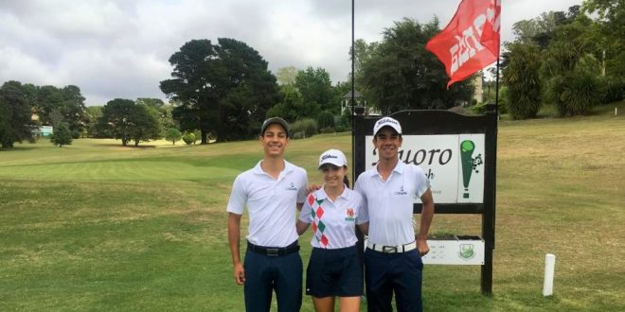
Competição internacional
A FPCG enviou uma equipe de atletas juvenis para participar do 34º Torneo Amistad Internacional, um dos mais tradicionais e importantes torneio juvenil da Argentina.
INFORMAÇÕES DO TORNEIO
Data: 05 a 07 de fevereiro
Modalidade: 54 buracos, Stroke-play
Clube: Sierra de Los Padres Golf Club
Cidade: Mar del Plata, Argentina
PARTICIPAÇÕES e RESULTADOS
ARTHUR LOCOMAN DOS SANTOS
5º colocado
75 / 35 / 74, TOTAL 184 (+6)
RENATO DA SILVA FILHO
8º colocado
77 / 33 / 77, TOTAL 187 (+9)
VICTORIA FONTOURA CAVALI
7ª colocada
102 / 50 / 87, 239 (+61)

Slide 13
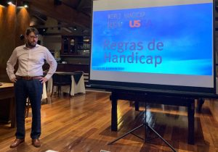
Atividades FPCG
Em janeiro de 2020, entrou em vigor o novo Sistema Mundial de Handicap padronizando mundialmente os procedimentos handicap.
DIRETOR DE HANDICAP: RAFAEL LAURNAGARAY
APRESENTAÇÕES:
- GRACIOSA COUNTRY CLUB (JANEIRO)
- ALPHAVILLE GRACIOSA CLUBE ( FEVEREIRO)
- ABERTO DO ROYAL (FEVEREIRO)

Slide 14
Maquinário FPCG
Serviço disponível o ano todo para todos os clubes filiados.
2 máquinas de aeração de Fairway
2 máquinas de aeração de Green
1 máquina de afiação de facas
Curitiba, RMC, Campos Gerais e Santa Catarina:
- Alphaville Graciosa Clube
- Ponta Grossa Golf Club
- Santa Mônica Clube de Campo
Região Norte / Oeste:
- Aguativa Golf Resort
- Londrina Golf Club
- Maringá Golf Club
- Royal Golf Residence

Slide 15
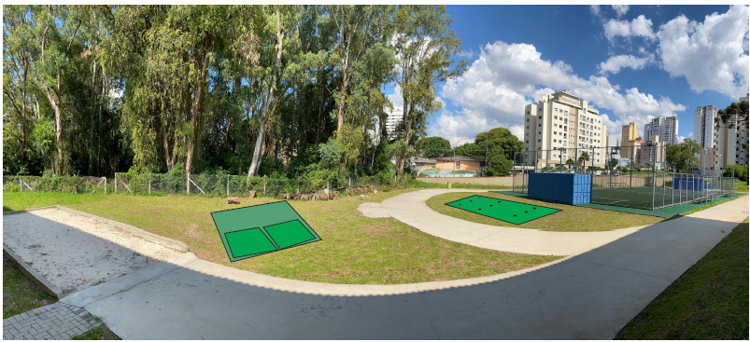
Formação de base
Sobre: O programa de formação de novos atletas tem o apoio da CBGolfe e R&A, e o objetivo é ter uma escola formadora de atletas, fortalecendo o trabalho de base e apresentando o golfe como uma opção para ser a sua principal modalidade esportiva.
FASE 01
1º Semestre 2021
ESTRUTURAÇÃO NO COLÉGIO
Construção de um putting green, 56m2, grama artificial, 8 buracos.
Construção de duas baias para bater bola, formato gaiola, alambrado e rede.
Capacitação dos professores do colégio para utilização do material soft golf.
FASE 02
2º Semestre 2021
AULA PRÁTICA
Grupos de alunos (masc/fem)
Aulas semanais com o material soft golf
Campanha de doação de tacos
Uso do putting green e baias
Meta 60 crianças
Parceria com clube para introduzir os alunos com habilidades mais desenvolvidas
Colégio da Polícia Militar do Paraná
Rua José Ferreira Pinheiro, 349, Portão, Curitiba –PR
Recursos recebidos: R$ 31.790,00

Slide 16
PROJETOS INCENTIVADOS
PROJETO PROESPORTE
Sobre: O Programa Estadual de Fomento e Incentivo ao Esporte (PROESPORTE) foi instituído a partir da Lei Estadual de Incentivo ao Esporte (nº 17.742/2013), que permite a concessão de auxílio financeiro a projetos credenciados pela Secretaria de Estado do Esporte e Turismo do Paraná – SEET, sendo valores arrecadados a partir de parte do ICMS de instituições contribuintes.
TORNEIOS
ABERTO DE DUPLAS FPCG
INTERCLUBES
ABERTO DO ESTADO DO PARANÁ
ORÇAMENTO
TOTAL: R$ 147.120,00
2020: R$ 125.253,00
2021: R$ 21.867,00
PATROCINADORES

